Slide 1
Escuela de Formación Continua Licenciatura en Gestión Tecnológica
Explotación y administración
de Base de datos
MongoDB
Docentes:
Juan Otaegui jotaegui@unlam.edu.ar
José Leta jleta@unlam.edu.ar
Notes:
1

Slide 2
¿Que es MongoDB?
Es una base de datos NoSQL donde cada base tiene collections con documentos. (similar al concepto entidad-tabla y registros)
Cada documento puede tener distinta cantidad de campos, tamaños, tipos.
Los Documentos no requieren un esquema predefinido. Los registros (fields) pueden ser creados en tiempo de ejecución.
De todas formas se pueden representar relaciones jerárquicas, arrays ordenados y otras estructuras de manera sencilla.
Internamente se desarrolla una estrategia de replicación y auto-re-distribution que permite escalabilidad y alta disponibilidad conforme crecen las necesidades.
Notes:
Es guardado en BSON: Binary

Slide 3
Otras características
Se soportan búsquedas/consultas por nombre de campo (fieldname), por rangos y por expresiones regulares.
También se pueden utilizar índices para mejorar la performance de las consultas.
Ofrece escalabilidad realizando un Split de los datos a través de las MongoDB Occurrencies disponibles.
También ofrece Replications (alta disponibilidad)

Slide 4
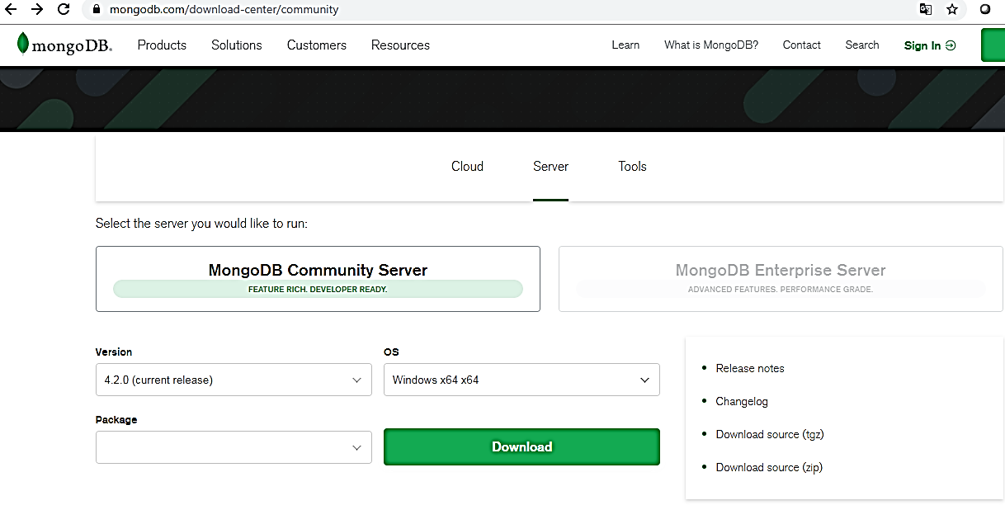
Community Server
Notes:
Seleccionar MONGODB Community Server

Slide 5
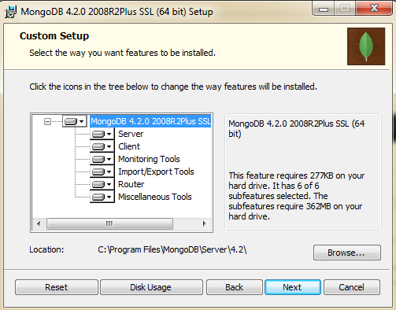
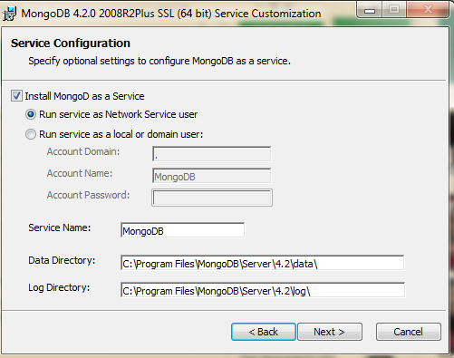
Instalación
Notes:
Se puede instalar como servicio o en caso contrario deberemos ejecutar

Slide 6
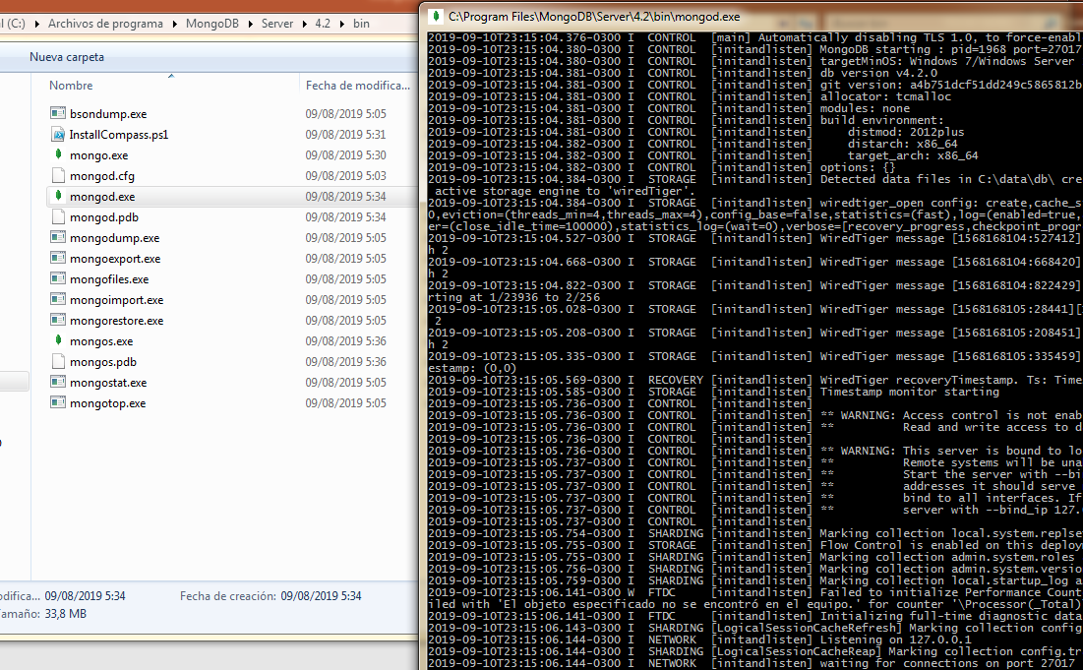
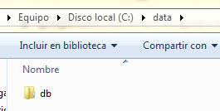
Carpeta data/db – Inicialización MongoDB
Notes:
Por defecto se deben generar las carpetas data/db en el disco donde se instaló. Se puede cambiar por dbpath.
Mongod.exe iniciliza el servidor.

Slide 7
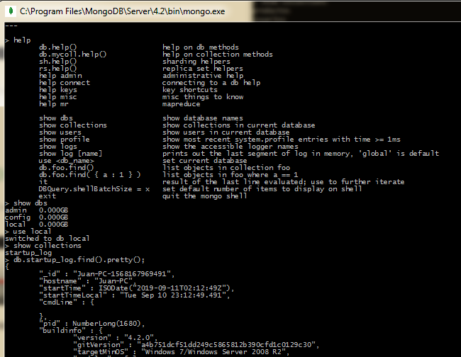
Usando MongoDB
help
show dbs
use databaseName
show collections
db.tablename.find().pretty()
Notes:
> mongo.exe inicializa el cliente por línea de comandos.

Slide 8
Creación implícita de una Collection ( y BD)
> show dbs
admin 0.000GB
config 0.000GB
local 0.000GB
> use test
switched to db test
> show dbs
admin 0.000GB
config 0.000GB
local 0.000GB
> db
test
> db.profesores.insert({ "name" : "Juan Otaegui", "dpto" : "Ingenieria" });
WriteResult({ "nInserted" : 1 })
> show dbs
admin 0.000GB
config 0.000GB
local 0.000GB
test 0.000GB
>
Notes:
Utilizar el “use” y el nombreBaseDeDatos. Y luego crear una collection.

Slide 9
Creación explicita de una Collection
db.createCollection(“alumnos”);
También se puede crear una collection de forma explicita para luego insertar los documentos.

Slide 10
Import Export a MongoDB
Ejemplo en clase mongoimport para importar documentos en formato JSON.
De forma análoga se utiliza el comando mongoexport para exportar los documentos de una collection

Slide 11
Update
https://docs.mongodb.com/manual/reference/method/db.collection.update/
> db.unlam.update({"votes":99},{ $set: {"weight":"62 Kg"}})
WriteResult({ "nMatched" : 1, "nUpserted" : 0, "nModified" : 1 })

Slide 12
Insert
Consultar https://docs.mongodb.com/manual/reference/method/db.collection.insert/

Slide 13
Find en MongoDB
https://docs.mongodb.com/manual/reference/method/db.collection.find/
Algunos ejemplos:
db.bios.find({ name: { first: "Yukihiro", last: "Matsumoto" } })
db.bios.find( {birth: { $gt: new Date('1920-01-01') },
death: { $exists: false } } )
db.bios.find({ "name.last": { $regex: /^N/ } })

